Slide 1
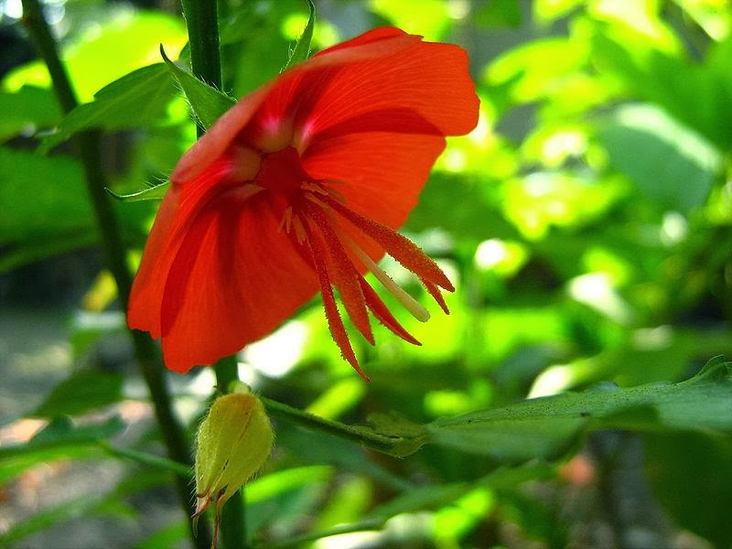
আজকের পাঠে সবাইকে শুভেচ্ছা

Slide 2
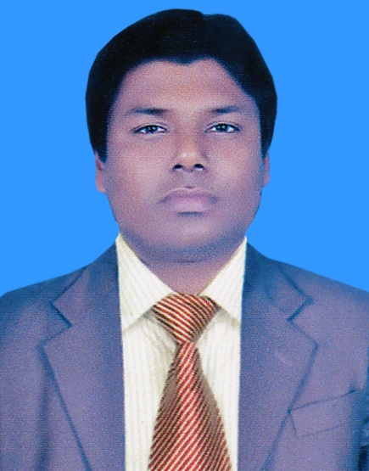
পরিচিতি
উপস্থাপনায়
মোঃ রজব আলী
সহকারী প্রধান শিক্ষক
চুহড় উচ্চ বিদ্যালয়
মিঠাপুকুর,রংপুর
শ্রেণি: ৭ম বিষয়: বাংলাদেশ ও বিশ্বপরিচয়

Slide 3
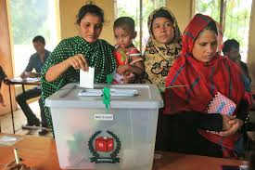
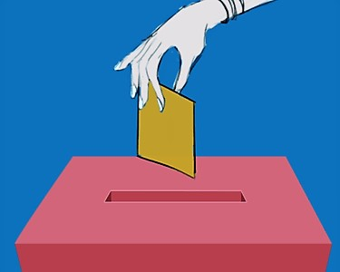
চলো একটি ছবি দেখে আজকের পাঠের শিরোনাম বের করি
আজকের পাঠের শিরোনাম
বাংলাদেশের নির্বাচন ব্যবস্থা

Slide 4
শিখনফল
পাঠ শেষে শিক্ষার্থীরা-
নির্বাচনের ধারণা ব্যাখ্যা করতে পারবে।
নির্বাচনের পয়োজনীয়তা ব্যাখ্যা করতে পারবে।
নির্বাচন পদ্ধতি বর্ণনা করতে পারবে।

Slide 5
নির্বাচন কাকে বলে
নির্বাচন হচ্ছে জনপ্রতিনিধি বাছাইয়ের একটি পদ্ধতি বা প্রক্রিয়া যা সংবিধান দ্বারা স্বীকৃত।

Slide 6
নির্বাচনের প্রয়োজনীয়তা
*একত্রে বসবাস
*জনগনের মতামতের ভিত্তিতে সিদ্ধান্ত গ্রহন
*সমাজে শান্তি শৃংখলা বজায় রাখতে
*শাসন ব্যাবস্থা পরিচালনা
*গন্তন্ত্রের ভিত্তি বজায় রাখা

Slide 7
নির্বাচন পদ্ধতি
১. প্রত্যক্ষ নির্বাচন
২.পরোক্ষ নির্বাচন

Slide 8
প্রত্যক্ষ নির্বাচন
*ইউনিয়ন পরিষদ নির্বাচন
*উপজেলা পরিষদ নির্বাচন
*জেলা পরিষদ নির্বাচন
*পৌরসভা নির্বাচন
*সিটি কর্পোরেশন নির্বাচন
*জাতীয় সংসদ নির্বাচন

Slide 9
পরোক্ষ নির্বাচন
১.রাষ্ট্রপতি নির্বাচন
২.জাতীয় সংসদের সংরক্ষিত
মহিলা আসনের সদস্য নির্বাচন

Slide 10
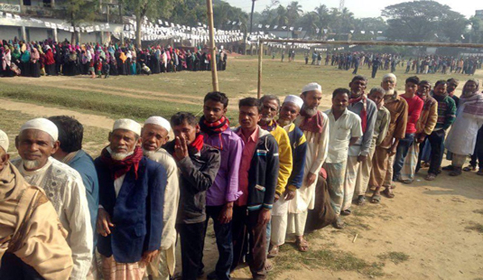
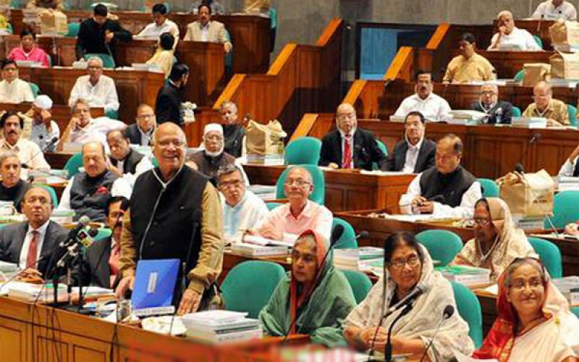
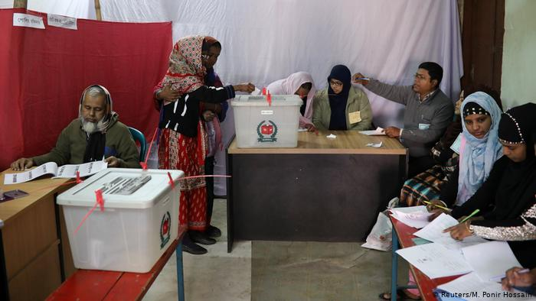
প্রত্যক্ষ নির্বাচন
ভোটার
নির্বাচিত প্রতিনিধি
সরাসরি ভোট প্রদান

Slide 11
পরোক্ষ নির্বাচনের বৈশিষ্ট্য
ভোটদাতা
মধ্যবর্তী সংস্থা বা প্রতিনিধি
চূড়ান্ত প্রতিনিধি
প্রথম নির্বাচন
দ্বিতীয় নির্বাচন

Slide 12
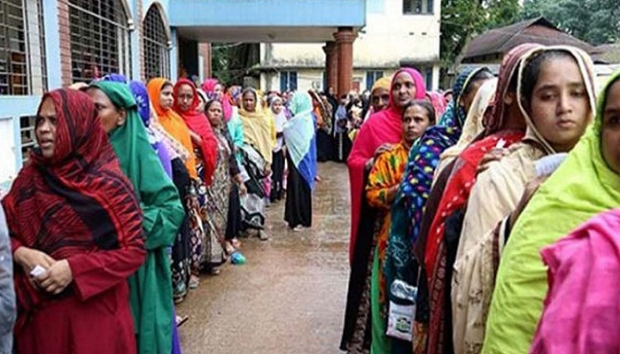
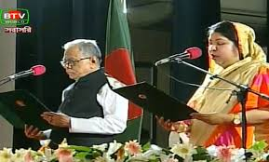
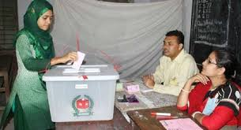
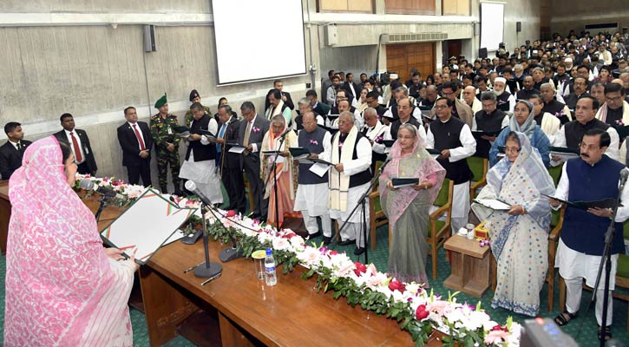
নির্বাচিত প্রতিনিধি
বাংলাদেশ প্রেসিডেন্ট নির্বাচন পরোক্ষ নির্বাচনের উদাহরণ
সরাসরি ভোট প্রদান
মধ্যবর্তী প্রতিনিধি

Slide 13
নির্বাচন কমিশন
* নির্বাচন পরিচালনার দায়িত্বে নিয়োজিত প্রতিষ্ঠান।

Slide 14
রাষ্ট্রপতি কর্তৃক মনোনীত একজন প্রধান নির্বাচন কমিশনার ও কয়েকজন কমিশনার নিয়ে গঠিত।
মেয়াদ: য়োগদানের তারিখ থেকে পাঁচ বছর

Slide 15
কমিশনের কাজ:
১.ভোটার তালিকা প্রনয়ন ও হালনাগাদ করণ।
২.সকল নির্বাচন ও উপনির্বাচন পরিচালনা।
৩.নির্বাচনি প্রতীক বরাদ্দ করা।
৪.নির্বাচনি এলাকার সীমানা নির্ধারণ।
৫.ভোট কেন্দ্র স্থাপন।

Slide 16
৬.নির্বাচনি আচরণবিধি তৈরি।
৭.ব্যালট পেপার মূদ্রণ।
৮.ব্যালট বাক্স প্রস্তুত।
৯.নির্বাচনি আচরণবিধি প্রয়োগ।
১০.ভোট গ্রহণ ও ফলাফল প্রকাশ।
১১.নির্বাচনি বিরোধ নিষ্পত্তি।

Slide 17
ভোটাধিকারের যোগ্যতা:
১.বাংলাদেশের নাগরিক হতে হবে।
২. ১৮ বছর বা তার বেশি বয়সের হতে হবে।
৩. সংশ্লিষ্ট নির্বাচনি এলাকার বাসিন্দা হতে হবে।
৪. অপ্রকৃতিস্থ নন অথবা আদালত কর্তৃক দেউলিয়া ঘোষিত নন।

Slide 18
নির্বাচনে প্রতিদ্বন্দ্বিতার নিয়ম:
১.যেকোন ব্যক্তি নিবন্ধিত রাজতৈক দলের পক্ষে অথবা স্বতন্ত্রভাবে।
২.অবশ্যই বাংলাদেশের নাগরিক।
৩. কমপক্ষে ২৫ বছর বয়স।
৪. অপ্রকৃতিস্থ বা দেউলিয়া ঘোষিত ব্যক্তি নন।
৫. সরকারি চাকুরিতে কর্মরত নন।

Slide 19
নির্বাচনি আচরণবিধি:
১.মনোনয়নপত্র জমার সময় সমাবেস বা মিছিল করা যাবে না।
২. দেয়ালে বা অন্য কোথাও লেখা বা পোস্টার লাগানো যাবে না।
৩.রাস্তায় বা সড়কে সমাবেস করা যাবে না।
৪.কোন গেট বা আলোকসজ্জা করা যাবে না।
৫.যানবাহনে মিছিল করা যাবে না।
৬. ভোটারকে টাকা পয়সা, খাদ্য, উপহার দেয়া যাবেনা।

Slide 20
দলগত কাজ
১. স্থানীয় পর্যায়ে সুষ্ঠু নির্বাচনে কী কী নিয়ম মেনে চলা উচিত তার একটি তালিকা তৈরি করো।
২. নির্বাচনের আচরণবিধিগুলো একটি ছকে উস্থাপন করো।

Slide 21
মূল্যায়ন
১. জাতীয় ও স্থানীয় পর্যায়ে নির্বাচনে প্রতিদ্বন্দ্বিতা করতে গেলে কোন কোন শর্তগুলো পূরণ করতে হবে।
২. মনে কর তুমি প্রধান নির্বাচন কমিশনার। জাতীয় ও স্থানীয় পর্যায়ে সুষ্ঠুভাবে নির্বাচন পরিচালনায় তুমি কী কী কাজ করবে।

Slide 22
বাড়ির কাজ
* তোমার দেখা যেকোন একটি নির্বাচনের বর্ণনা দাও।

Slide 23
আজকের পাঠে
অংশগ্রহণের জন্য
সবাইকে ধন্যবাদ

